Slide 1
Электронная коммерция и ее место в современной экономике
к.э.н., доцент кафедры международного туризма и гостиничного бизнеса Нежельченко Е.В.
к.э.н., доцент кафедры международного туризма и гостиничного бизнеса Ясенок С.Н.

Slide 2
Сущность электронной коммерции
Появление новой электронной экономики явилось следствием прорыва в области телекоммуникаций и систем обработки данных. Теперь, как частные лица, так и компании во всем мире связаны друг с другом по электронным каналам и это приводит к изменению принципов ведения бизнеса, к изменению основных характеристик делового бизнеса:
1.Обработка и обмен информацией стали более мощным и эффективным средством ведения бизнеса, чем перемещение физических товаров. Стоимость компаний все в большей степени определяется не ее материальными активами (здания, оборудование), а такими нематериальными активами, как люди, идеи, технологии и стратегией объединения и использования главных информационных ресурсов компании.
2. Расстояния исчезают. Любой человек может мгновенно связаться о своим клиентом в любой точке планеты. Теперь весь мир становится потенциальным клиентом. Перед бизнесом открываются огромные возможности.

Slide 3
4. Главнейшим фактором в развитии новой экономики становится интеллектуальный капитал. Большие доходы приносят оригинальные идеи, технологии и модели ведения бизнеса.
5. Увеличивается рыночная стоимость. Она изменяется экспоненциально с ростом доли на рынке. Для продуктов, которые помогают создать типовой стандарт, сетевой эффект еще более заметен. Чем в большем количестве он используется, тем более важным он становится. В этом есть коренное отличие от обычной экономики, в которой ценность продукта тем выше, чем больше его дефицитность.
6. С появлением сети появляются новые возможности для всех субъектов экономики. Теперь для сравнения цен на товары и услуги достаточно зайти в сеть, и, не выходя из офиса получить необходимую информацию и подобрать наиболее привлекательное предложение.
7. Сокращается расстояние между желанием купить товар и самой покупкой. Интернет - всего лишь инструмент организации единого ин- 9 формационного пространства, однако именно он позволил выйти на но- вый виток развития бизнеса. С одной стороны, Интернет предоставил производителям доступ к максимальной аудитории потребителей со всеми их разнообразными предпочтениями, а с другой - дал клиентам возможность с помощью электронных интерфейсов самим вводить свои заказы в отлаженную систему управления производством.

Slide 4
В эволюции электронной коммерции можно выделить4 фазы развития:
Первая фаза- коммуникации. Эта фаза характеризуется возникновением таких сервисов как: FTP- File Transfer Protocol (Протокол передачи файлов), который позволяет передавать и получать файлы. Этот сервис остается одним из основных способов распространения бесплатных программ и различных дополнений и исправлений к коммерческим версиям программ; Gopher- система вложенных меню, которая была прообразом Всемирной паутины. В настоящее время эта система постепенно отмирает; Новости. В результате на первой фазе появилась возможность передачи/получения файлов и налаживания коммуникаций в среде академических и компьютерных энтузиастов.
Вторую фазу можно назвать "односторонний маркетинг".Она характеризуется возникновением системы "Mosaic" - прообраз Всемирной паутины, который служил для распространения рыночной информации и обеспечивал клиентов базисными услугами.

Slide 5
Третья фаза характеризуется возникновением системы Всемирной паутины - WWW-World Wide Web. Технология WWW была разработана Европейской лабораторией физики элементарных частиц . В основу этой системы положено понятие гипертекста , т.е. множества отдельных текстов , которые имеют ссылки друг на друга . Эти тексты также называются документами, статьями или страницами. Слова, находящиеся в одном документе , как бы "привязаны " к другим документам. Для работы со всемирной паутиной используется специальный протокол HTTP - Hyper Text Transter Protocol (Протокол передачи гипертекста) .В результате создания WWW стало возможным взаимодействие клиентов, осуществление базисных коммуникаций между компаниями, осуществление простых трансакций.

Slide 6
Сейчас мы находимся в четвертой фазе развития, которая характеризуется трансформацией бизнес-процессов и, благодаря применению новых Интернет технологий, возникновением новых направлений бизнеса. Электронная коммерция на основе внедрения новых Интернет технологий позволяет оптимизировать бизнес- процесс, полностью его автоматизировать, включая поиск необходимых товаров или услуг, проведение платежей, отгрузку и доставку товаров

Slide 7
Основные понятия электронной коммерции. Электронный бизнес - форма ведения бизнеса, при которой значительная его часть выполняется с применением информационных технологий (локальные и глобальные сети, специализированное программное обеспечение и т.д.). Электронный бизнес включает: продажи, маркетинг, финансовый анализ, платежи, поиск сотрудников, поддержку пользователей и поддержку партнерских отношений. Электронная коммерция- форма коммерции, при которой два и более звена коммерческого цикла выполняется с применением информационных технологий.

Slide 8
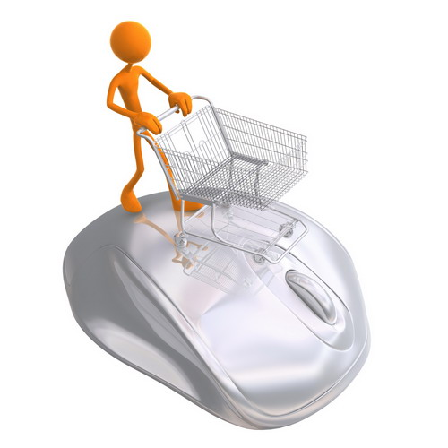
Основные отличия электронной коммерции от электронного бизнеса
• электронный бизнес может как иметь, так и не иметь коммерческой составляющей;
• электронная коммерция– ограниченное проявление электронного бизнеса, представляющее собой маркетинг, продажу, приобретение товаров/услуг с использованием телекоммуникационных технологий;
• электронный бизнес поддерживает цепочку добавление потребительской стоимости, интегрируя в цепочки несколько компаний;
• основной упор электронный бизнес находятся в сфере управления цепочками поставщиков и внутренней деятельности компании;
• физические лица;
• юридические лица, в том числе иностранные, независимо от вида собственности и организационно-правовой формы (финансовые институты, прочие юридические лица);
• государство как субъект права (органы власти; представители гос. организаций, которые участвуют в электронной коммерции в качестве: лиц, осуществляющих электронную коммерцию.)

Slide 9
Электронный бизнес
Маркетинг
Продажа + оплата
…
Производство
Закупка
Электронная коммерция

Slide 10
Благодарю за внимание!!!

